Slide 1


Universidad Autónoma de Campeche
Facultad de ingeniería
Ingeniería en Sistemas Computacionales
Profesor:
Edgar D Caamal Dzulu
Alumna:
Crystal Isabel Dzib Can
Asignatura:
Programación Web

Slide 2


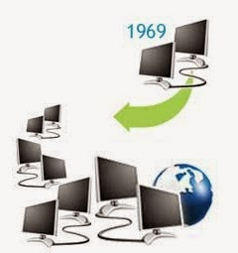
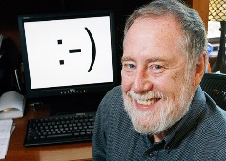
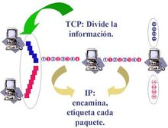
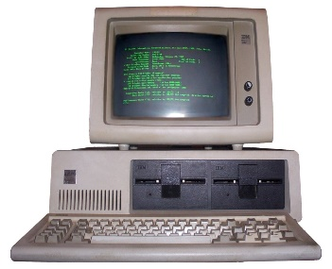
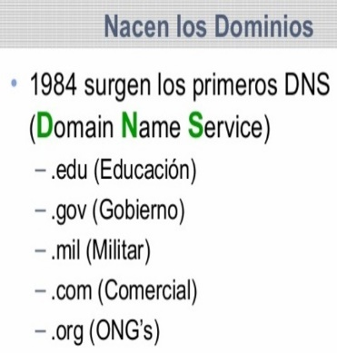
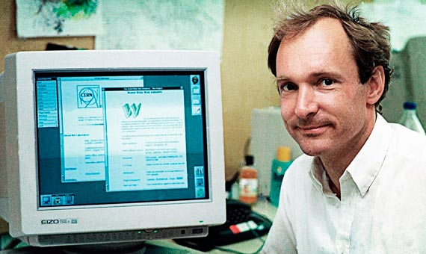
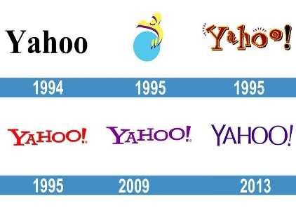
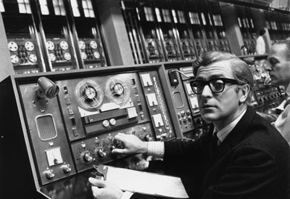
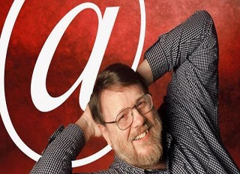

Historia del Internet y la web
ARPANET cambia el protocolo NCP por el TCP/IP. Surge el primer intercambio de información entre 2 computadoras de instituciones de educación
Creación de la ARPA, En 1958 los EEUU fundaron la Advanced Researchs Projects Agency (ARPA) a través del Ministerio de Defensa, cuyo objetivo era crear comunicaciones directas entre ordenadores
Primer emoji, enviado por Scott Fahlman, quien por primera vez uso símbolos para representar una cara sonriente.
Internet se consolida como principal red de comunicación del mundo
WWW, se lanza al público externo, aquí empieza el internet como lo conocemos, el www definió a la web y al hipertexto
Envió del primer mensaje entre dos computadoras “LOGWIN”
Aparece el protocolo TCP/ IP, Nace la Internet
1966
1971
1978
1981
1984
1989
1994
1958
1969
1974
1980
1982
1985
1991
Creación de la ARPANET. El 5 de diciembre de 1969 se establecía la primera interconexión de ARPANET
Primer envió de un email, echo por Ray Tomlinson, enviado en pleno desarrollo del ARPANET, el utilizo por primera vez el @
Surgen los primeros DNS
Creación de la Word Wide Web, creado por Tim Berners-Lee, más no se lanzo al público
Proyecto Guterbeg, la biblioteca digital más antigua del mundo, creada por Michael Hart
IBM anuncia su primera PC
Fundación de YAHOO y creación de Amazon

Slide 3






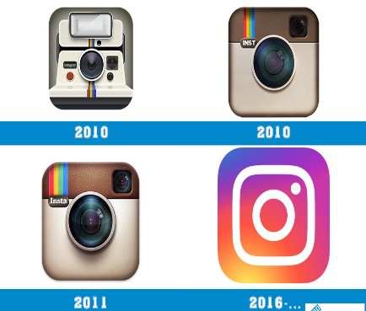


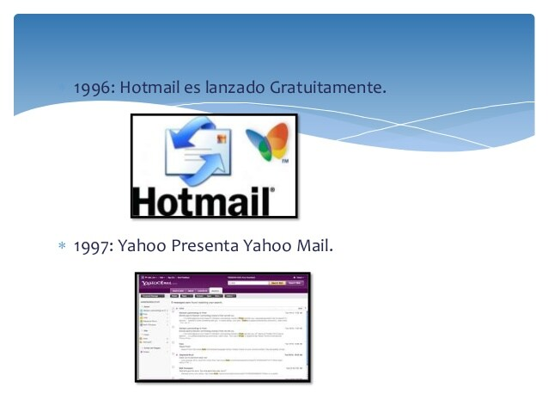
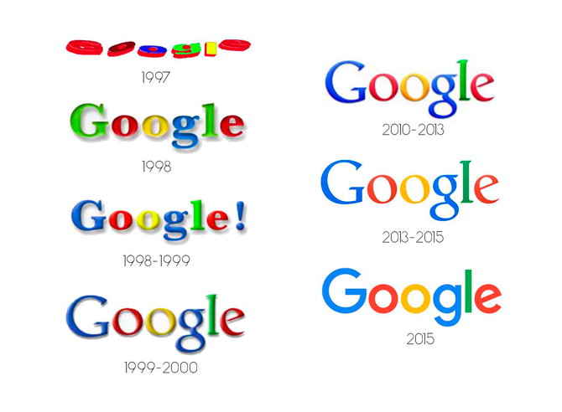


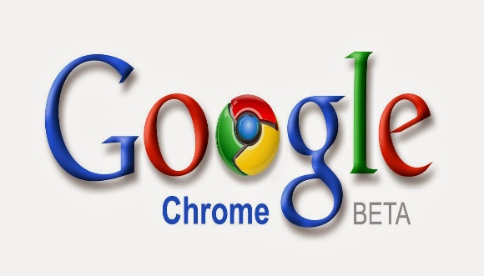
Microsoft lanza su navegador internet Explorer y Netscape Navegator(el cual permitía las transiciones financieras seguras), sale al mercado Amazon , el cual vendía libros.
La revista TIME nombra a Jeff Bezos, dueño de AMAZON, como persona del año y el rey del cibercomercio
Se crea GMAIL.
Myspace gran novedad de la época, se crea el navegador safari, i tunes y WordPress.
Se crea FACEBOOK.
Se crea WIKIPEDIA el 15 de enero de 2001 , creado por Jimmy Wales y Larry Sanger.
Creación de TWITTER, YOUTUBE fue adquirido por GOOGLE.
Se publica el primer estándar de WFI 802.11
Nace Instagram y Pinterest
1996
1998
2000
2003
2005
2008
1995
1997
1999
2001
2004
2006
2010
Empieza a operar el correo electrónico, la web ya tenía 2000 visitantes al día.
Fundación de GOOGLE.
Larry Page y Sergey Brin, sus fundadores.
50 millones de usuarios afectados por el virus i love you (primer virus masivo)
Nace MY SPACE, la cual abría nuevas como la fotografía, la música y la posibilidad de blogs.
Se lanza la primera versión de Google Crome
Nacimiento de YOUTUBE

Slide 4



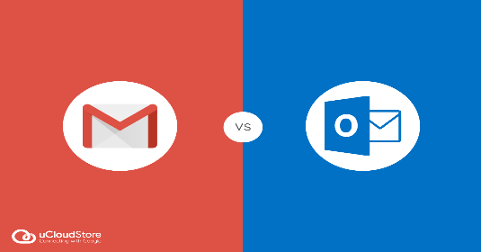
TikTok es una versión internacional de Douyin, que se lanzó originalmente en el mercado chino en septiembre de 2016, para el 20ª7 se introduce para dispositivos IOS y Android, y en 2018 se fusiona a todo el mundo..
Fracasa el Google +
2011
2016, 2017 y 2018
2012
Gmail supera a Outlook de Hotmail, Internet alcanza los 2.4 mil millones de usuarios
Bibliografía
https://www.fib.upc.edu/retro-informatica/historia/internet.html
https://marketing4ecommerce.mx/historia-de-internet/
https://www.timetoast.com/timelines/linea-del-tiempo-de-la-evolucion-de-la-web-1-0-2-0-y-3-0
https://www.youtube.com/watch?v=mFnRAPHrbN4

